Slide 1
Kvantitativní přístupy v politologii
Kontingenční tabulky – Crosstabs

Slide 2
Crosstabs
Specifická metoda zjišťující vzájemné souvislosti u proměnných, kde nemá smysl počítat průměry, rozptyl apod.
Jedná se většinou o nominální znaky (národnost)
Ordinální s nízkým počtem znaků (venkov/městys/město/velké město), příjem, vzdělání
Dichotomické (pohlaví, levák/pravák)
Hledáme zde vztahy mezi dvěma proměnnými - jak moc jedna ovlivňuje druhou
Tvrzení: na základě rozložení jedné proměnné, je její distribuce nějak spojena s rozložením druhé proměnné
Tvrdíme: Rozložení jedné proměnné není náhodné, ale souvisí s rozložením druhé proměnné, je vzorováno v závislosti na rozložení hodnot druhé proměnné
Tyto postupy se nazývají třídění druhého stupně, protože rozložení variant jedné proměnné třídíme podle rozložení variant druhé proměnné
česky vytváříme „kontingenční tabulku“,
v SPSS jazyce tvoříme křížovou tabulaci – Crosstabulation

Slide 3
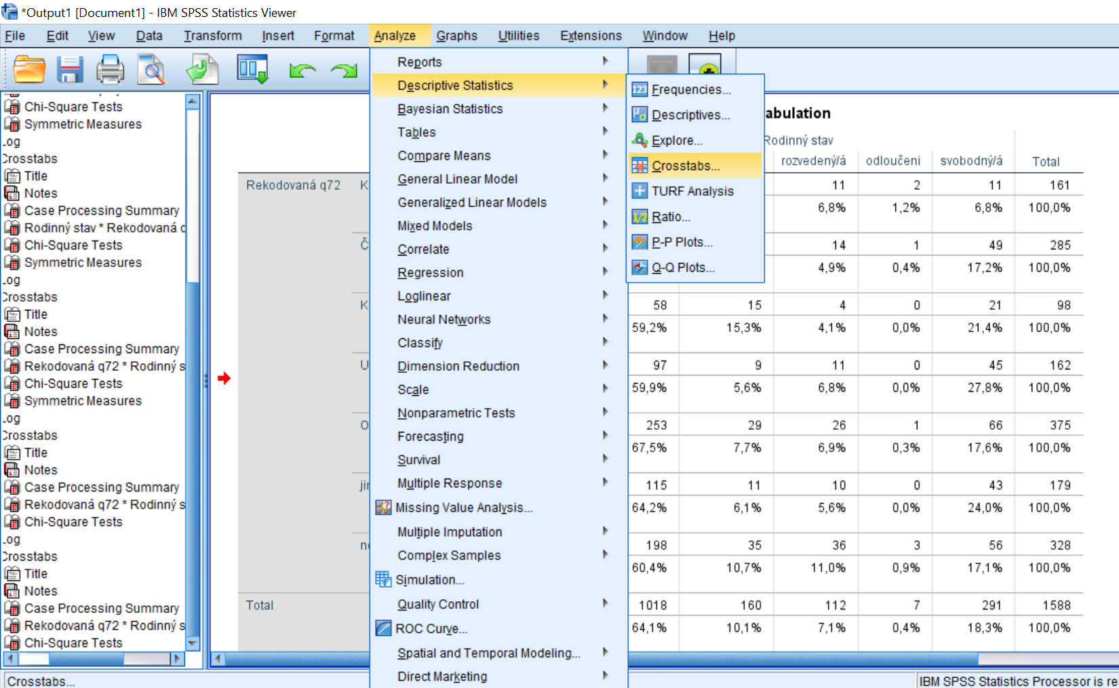

Slide 4
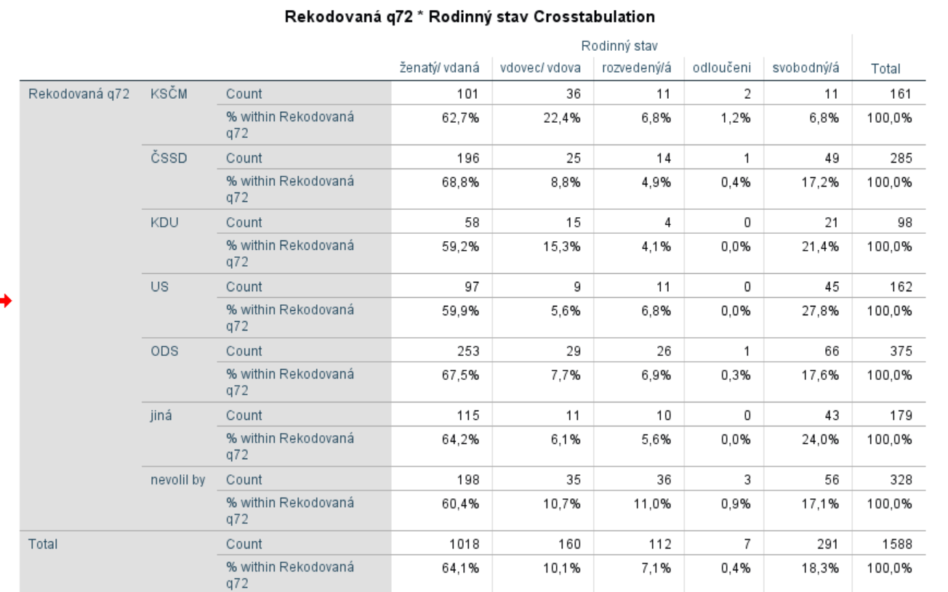
Crosstabs

Slide 5
Trojí procenta
Řádková procenta se počítají tak, že absolutní četnosti v políčku tabulky se dělí celkovým počtem případů příslušného řádku (zde se většinou umístí závislá proměnná, tedy ta, která je ovlivňována)
Sloupcová procenta se počítají analogicky, jen s tím rozdílem, že absolutní četnosti v políčku se dělí celkovým počtem případů ve sloupcové kategorii (zde většinou umístíme nezávislou proměnnou, tedy tu, která ovlivňuje rozložení druhé proměnné)
Celková procenta získáme tak, že absolutní četnost v políčku dělíme celkovým počtem případů. Ten je uveden v křížovém součtu celkových počtů četností sloupců a řádků

Slide 6
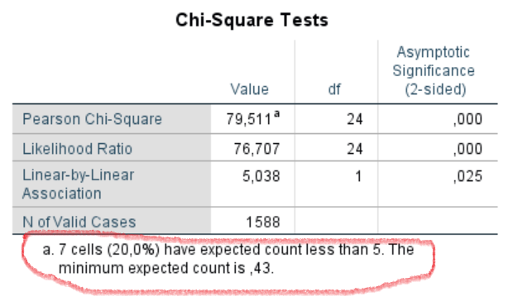
První krok
Ověřit podmínky dobré aproximace: (ověření normality)
80% očekávaných četností, vyšší než 5 a zbylých 20% ne méně než 2
Neplatí u čtyřpolní tabulky (použiji Fischerův test, ne chí.kvadrát)
Nic nemusíme dělat, spočítá to za nás SPSS
Uvedeme námi zvolená procenta

Slide 7
Druhý krok
Výpočet chí-kvadrátu (testovacího kritéria) a jeho P- hodnoty
Důležité jsou empirické četnosti (pozorovaná hodnota)
Očekávané četnosti – četnost, která by se objevila, pokud by platila nulová hypotéza nezávislosti
Výpočet chí, kvadráru vychází z výpočtu empirických (pozorovaných hodnot v políčku tabulky) četností a očekávaných četností,
V každém poli tabulky pak musíme vypočítat rozdíl mezi empirickou a očekávanou četností, ten umocnit na druhou, podělit hodnotou očekávané četnosti a výsledky sečíst: tak získáme hodnotu chí-kvadrát.
Tu následně porovnáváme s matematickým modelem rozložení, v tomto případě s modelem chí-kvadrát a zjistíme statistickou významnost – opět to udělá SPSS
Důležitá vlastnost: P – hodnota nesmí být vyšší jak 0,05

Slide 8
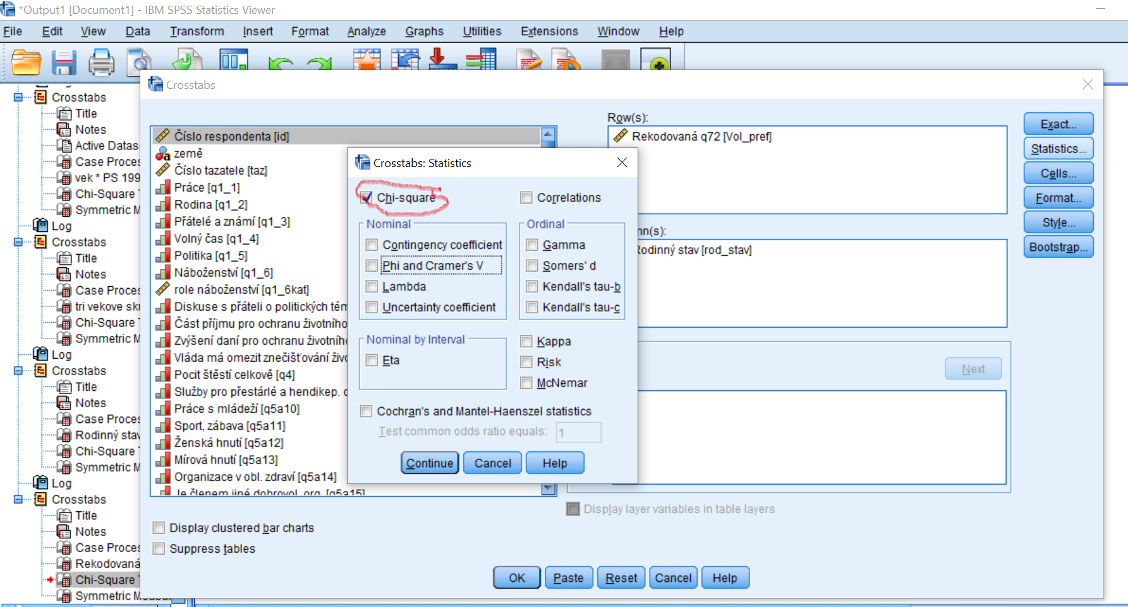
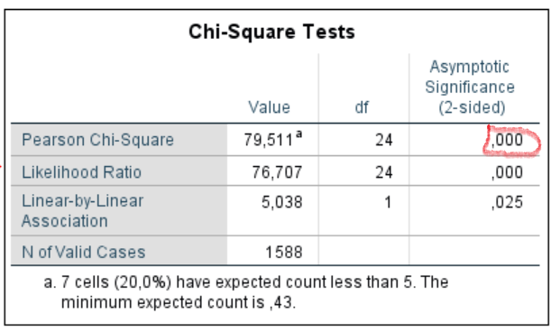
Druhý krok

Slide 9
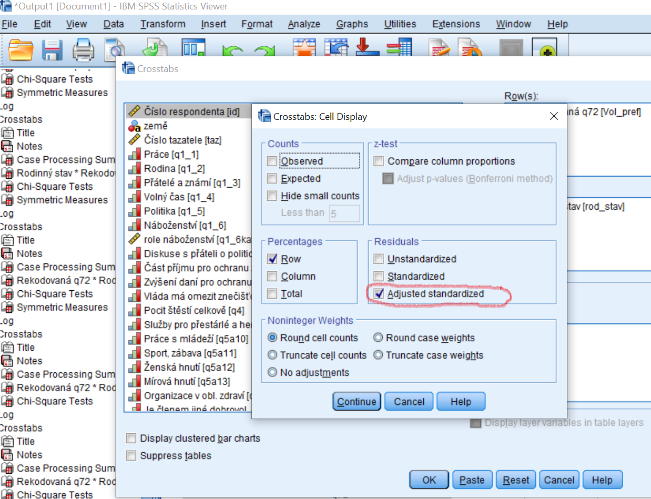
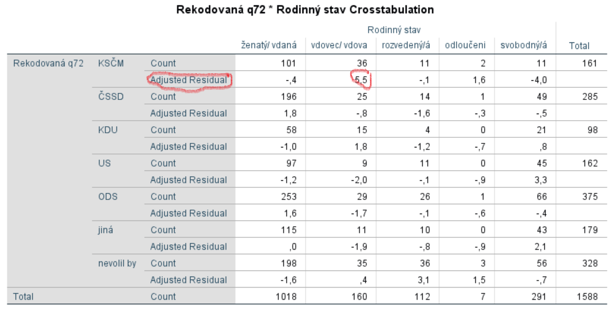
Třetí krok: Residua
Spočítání residua – adjustované – zobrazují rozdíl mezi pozorovanou a
rozdíl mezi očekávanou a empirickou (pozorovanou) četností
Pokud je jeho hodnota vyšší než „2“ (1,96), rozdíl nevznikl náhodou a jsme si tím s 95% jisti
Analyse – Des.St. – Cross.- Cells

Slide 10
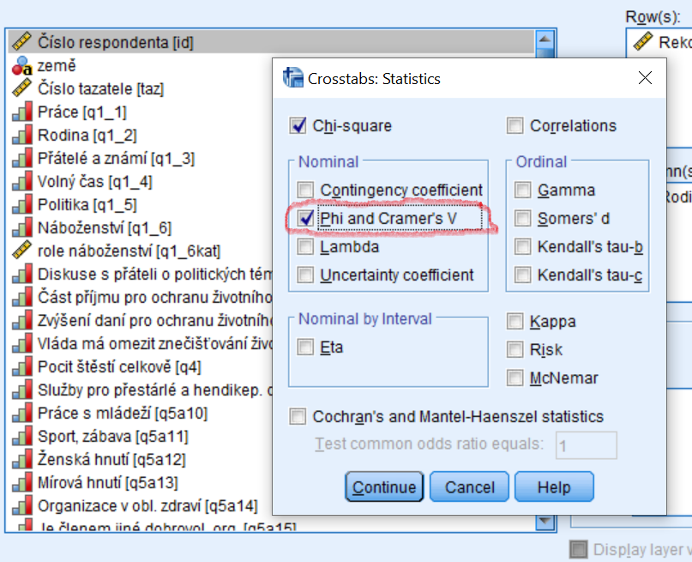
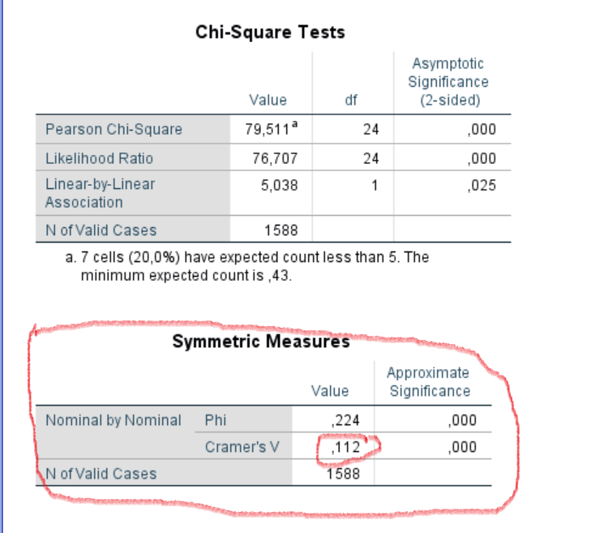
Čtvrtý krok: Koeficient asociace
Koeficient fí – kontingenční tabulka má podobu 2x2, vyšší počet kat. než 2
Sílu závislosti zjistíme koeficientem asociace - Kramerovo V.
je to korelace z nominálních (ordinálních) proměnných. 0 – 1,

Slide 11
Rekapitulace – jak postupovat
Vytvoříme četnostní tabulku pro obě proměnné, možné sloučení, vynechání, tam kde jsou malé četnosti.
Zobrazíme kontingenční tabulku ve formátu sloupcových, řádkových %
Vypočítáme chí-kvadrát test a rozhodneme o případné závislosti
Pokud bude chí - kvadrát významný (0,05), vypočítáme adj. Residua
Interpretujeme nalezenou závislost
Popíšeme sílu souvislosti koeficientem asociace – Kramerovo V
Vzhůru na příklady!

Slide 12
Odkazy:
https://www.youtube.com/watch?v=misMgRRV3jQ

